Slide 1

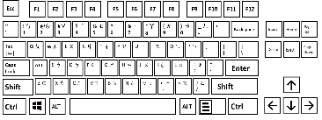
鍵盤

Slide 2

鍵盤怎麼按

Slide 3
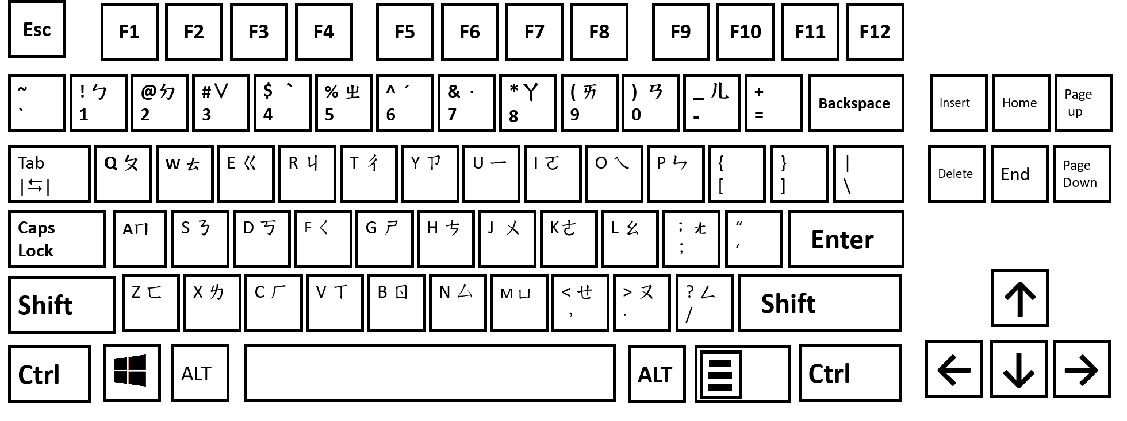


What’s your name ?
Shift
? ㄥ
/
左手壓
右手點

